Slide 1
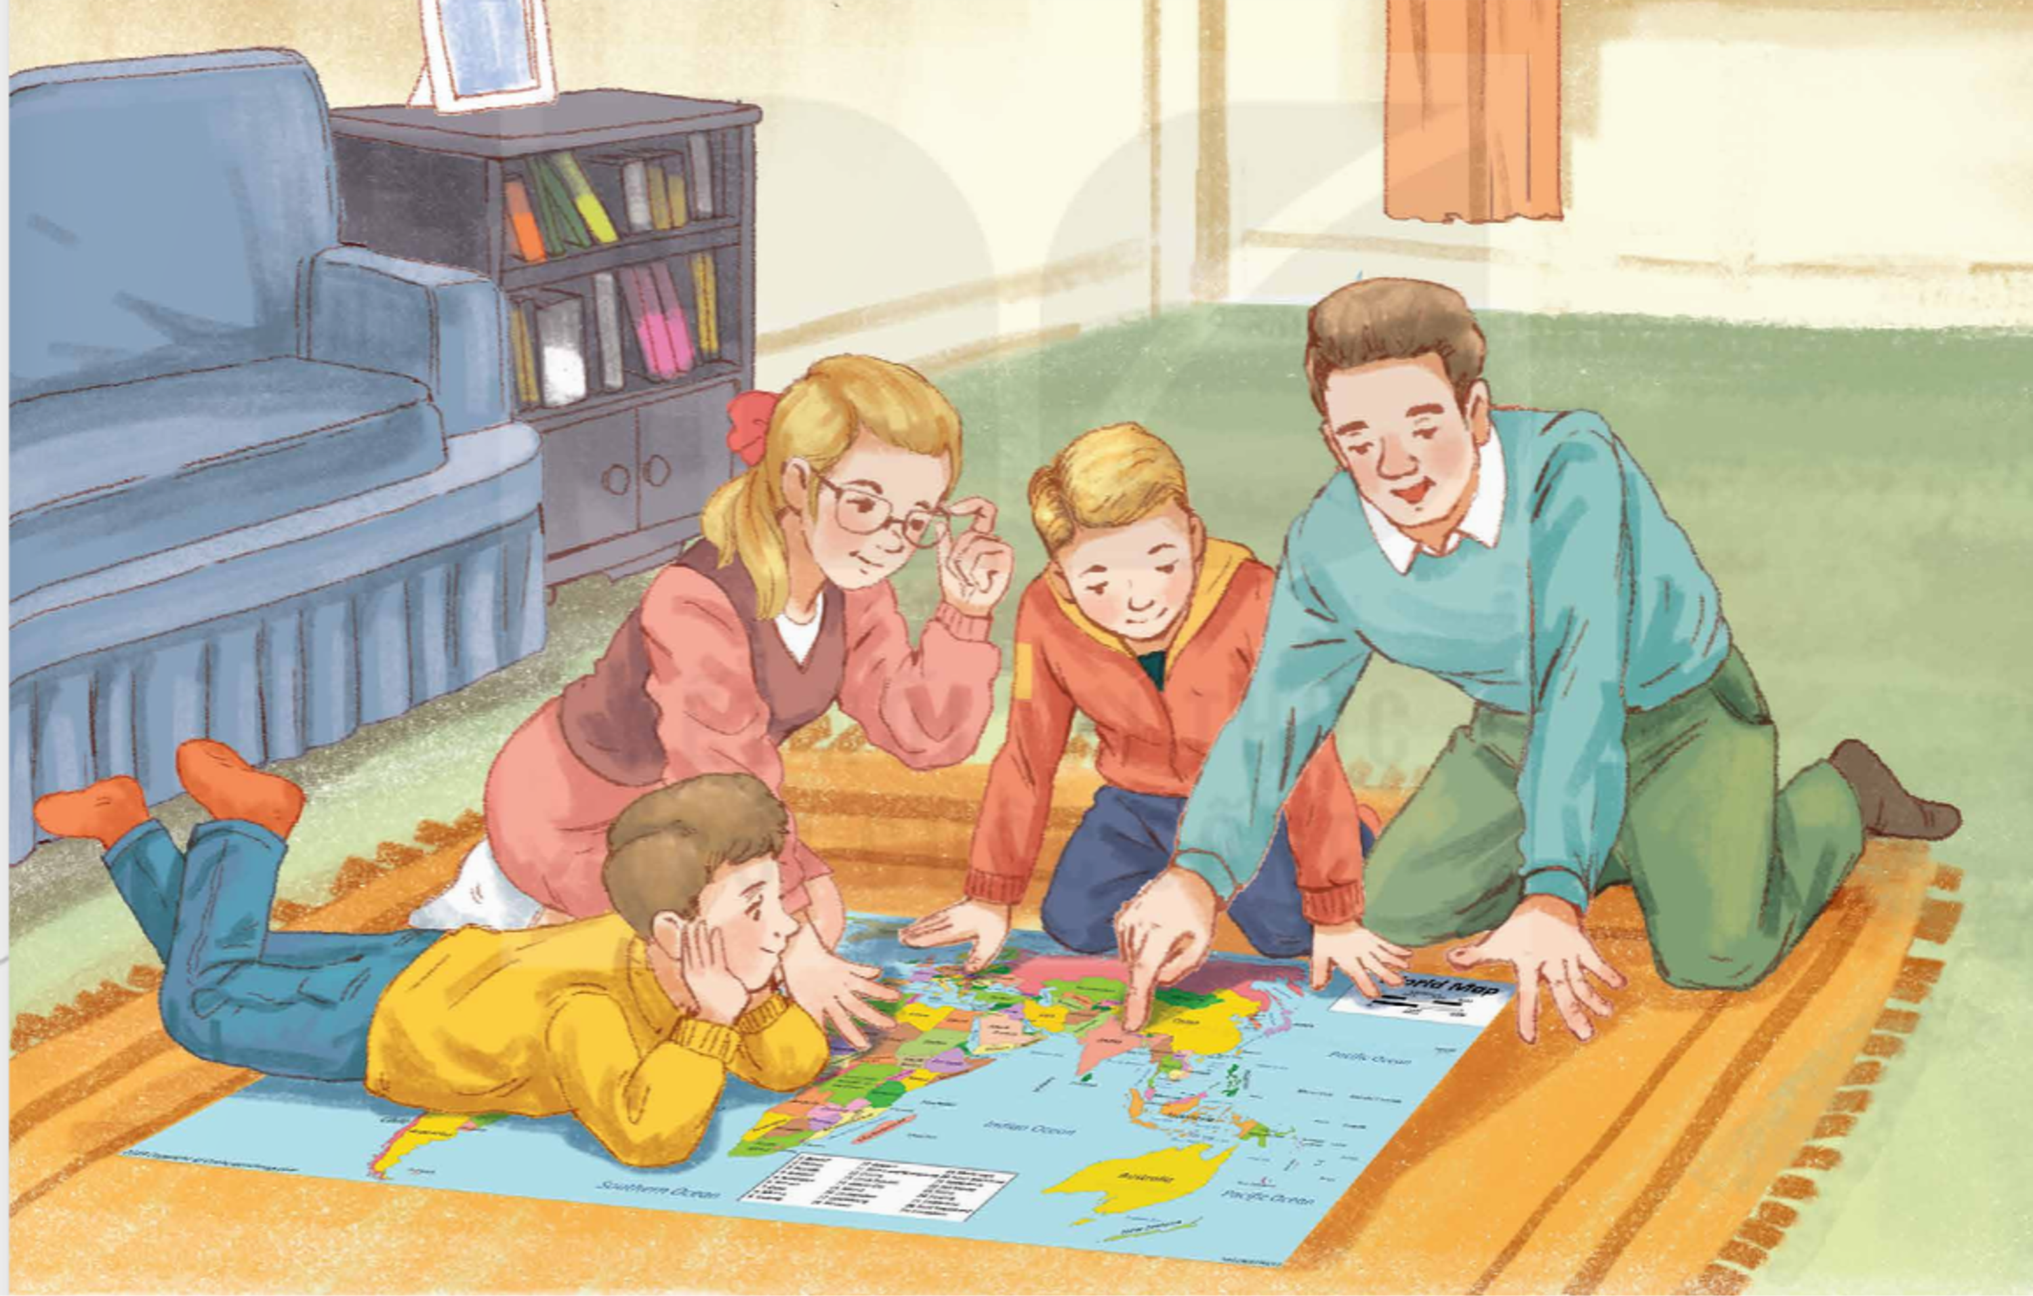


Slide 2
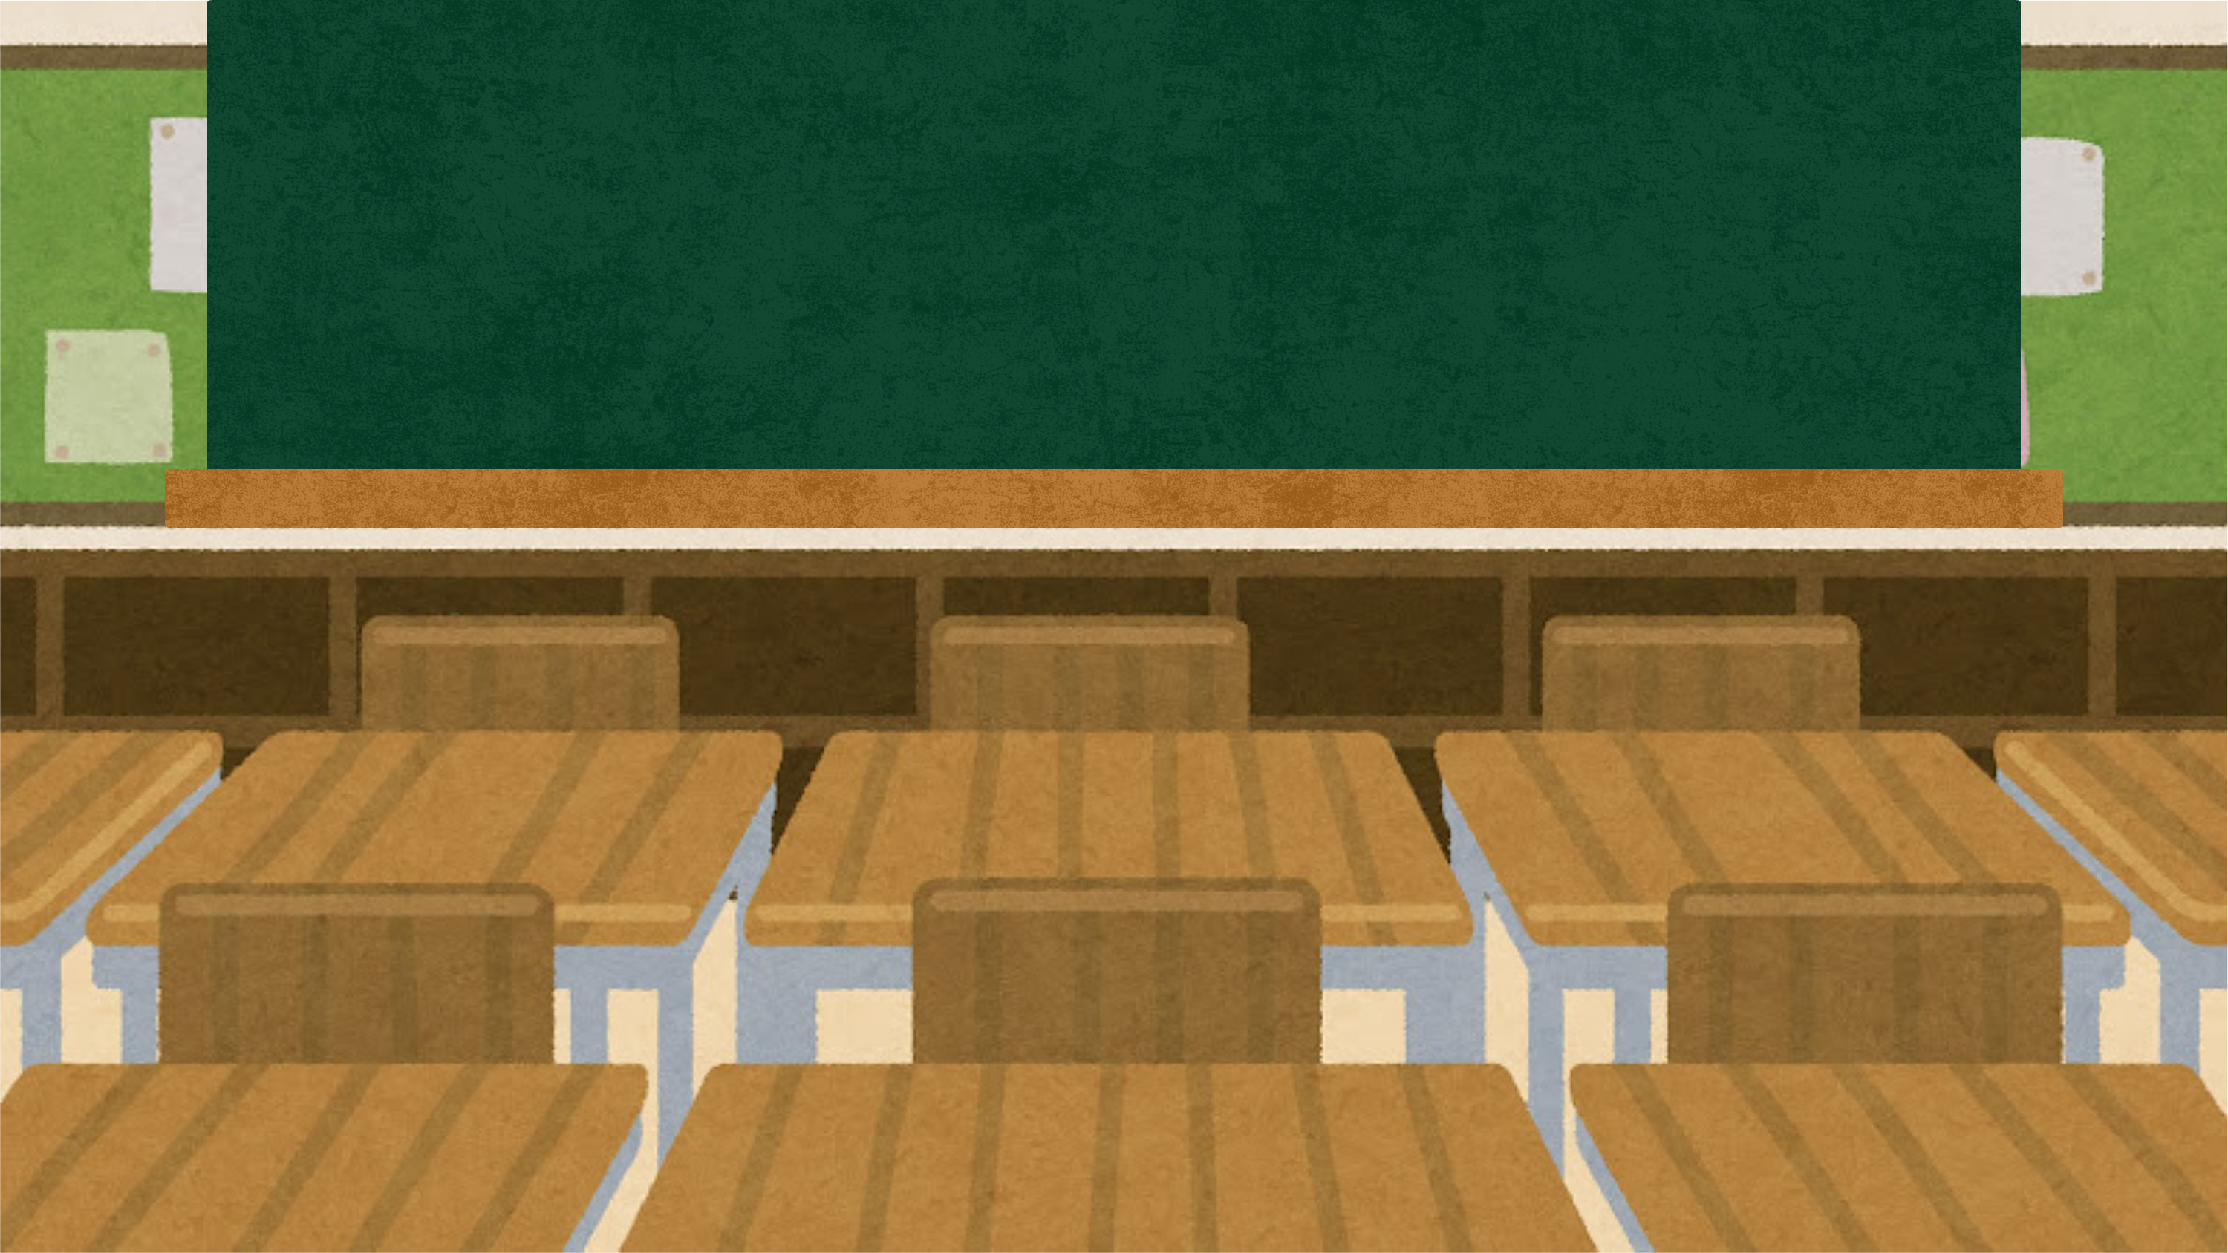
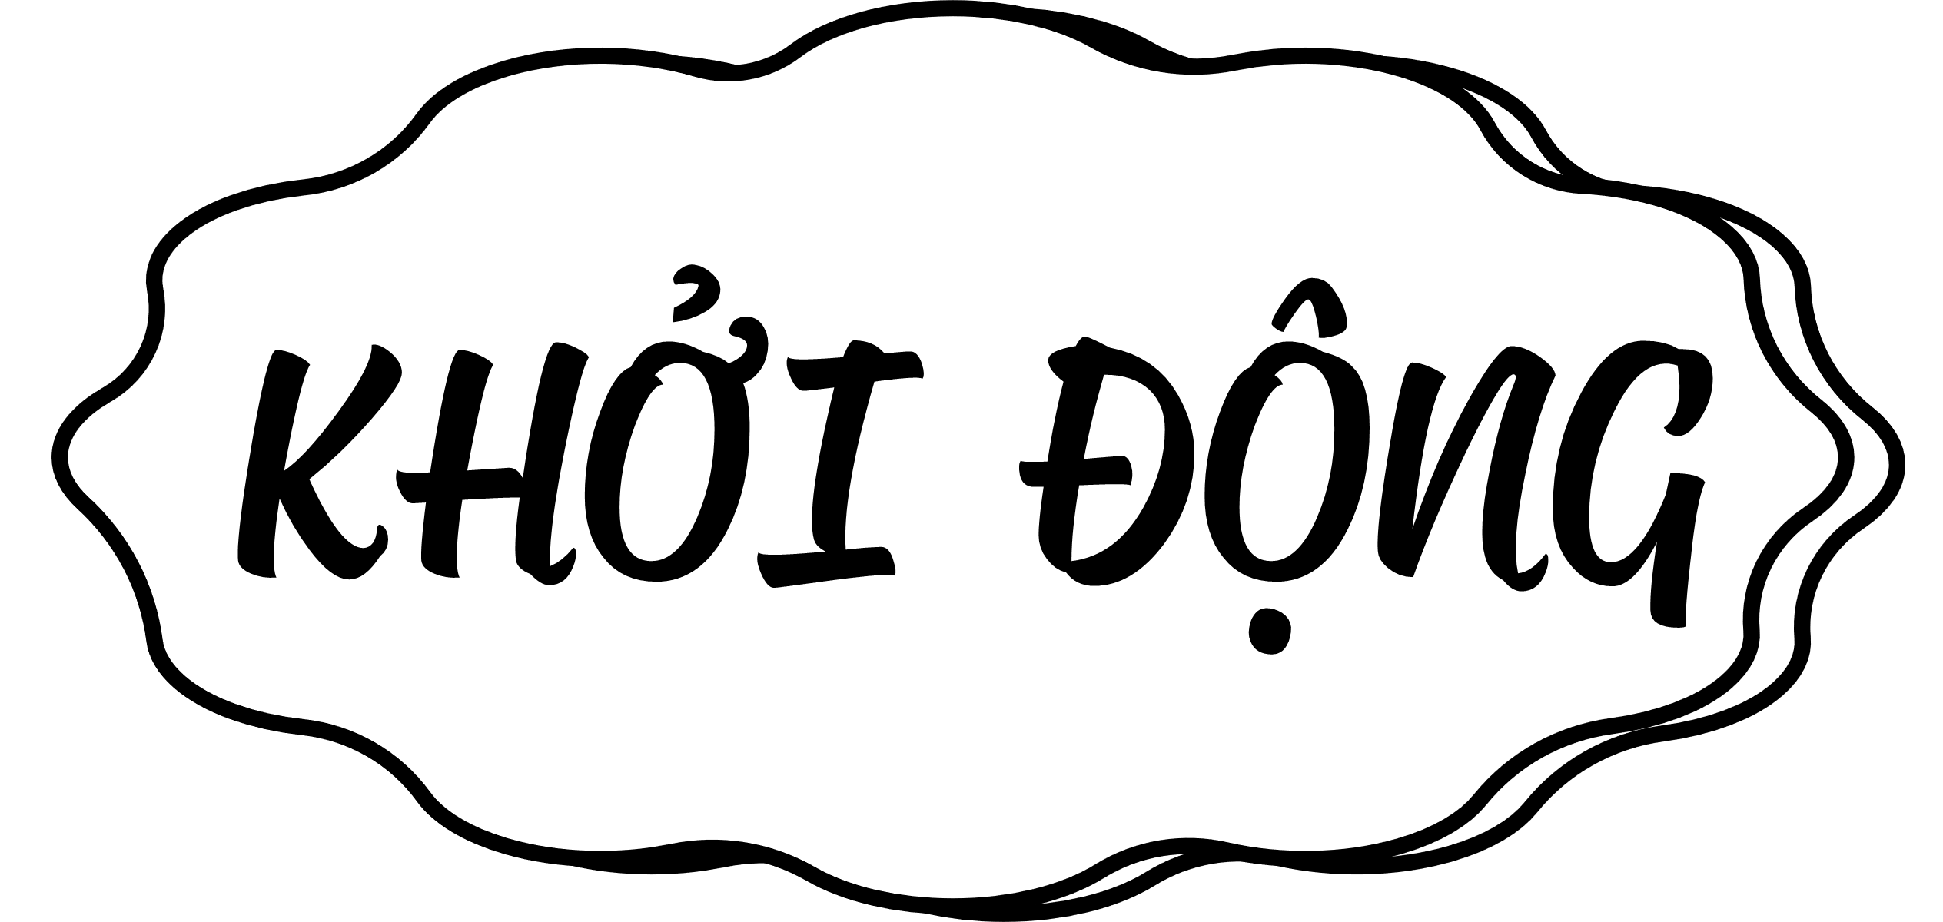

Slide 3
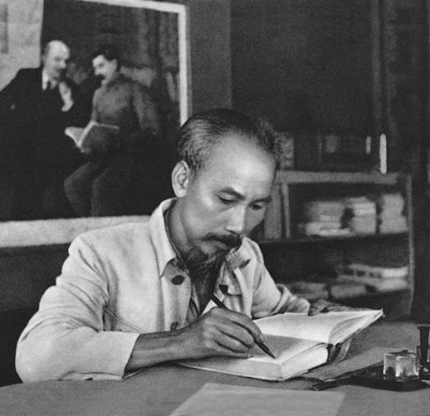
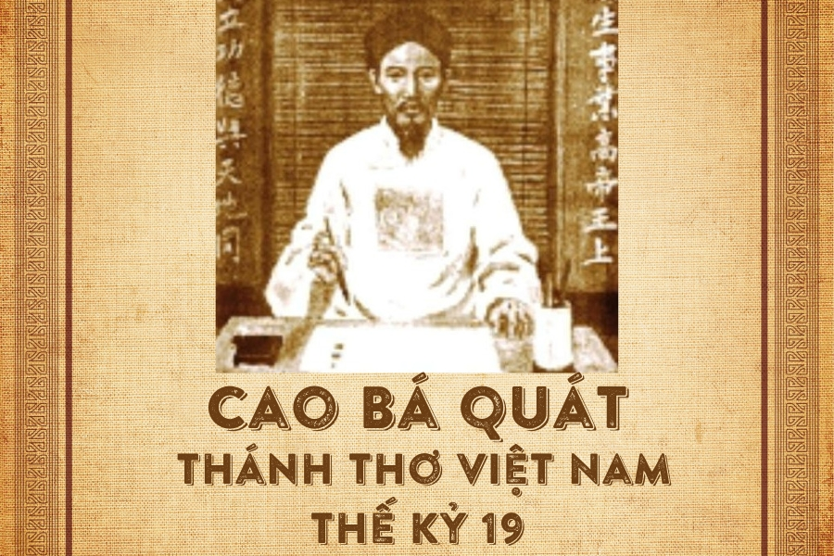
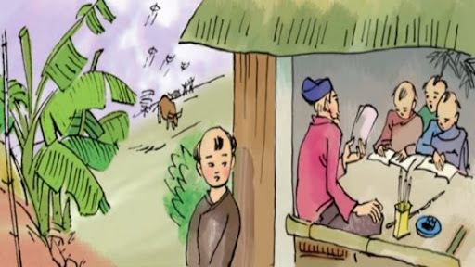
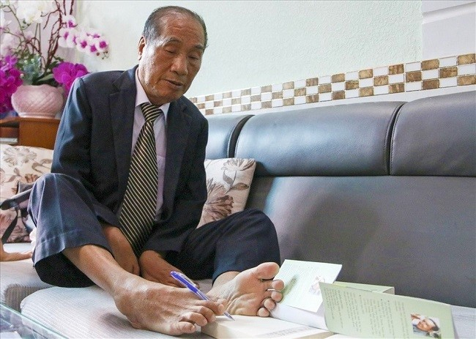
+ Kể tên một tấm gương hiếu học hoặc nói những điều mà em biết về người đó?
+ Trong việc học, ai là người truyền cảm hứng cho em nhiều nhất?

Slide 4


Slide 5



Tinh thần học tập của nhà Phi-lít
Phi-lít sinh ra và lớn lên trong một thị trấn nhỏ cùng bố mẹ và anh trai. Cậu bé rất ham học hỏi. Cậu hăng say nghiền ngẫm mọi cuốn sách hay tờ báo mình có được. Cậu luôn tập trung lắng nghe mọi người trong thị trấn chuyện trò để biết được thế giới bên ngoài. Phi-lít được như vậy là nhờ cách giáo dục của cha.
Cha Phi-lít luôn cho rằng, điều đáng buồn nhất là cả ngày không học được thứ gì. Vì vậy, để giữ gìn và phát huy tinh thần học tập cho cả gia đình, ông yêu cầu mỗi ngày ai cũng phải học được kiến thức mới, rồi trao đổi với nhau sau bữa tối. Chẳng hạn một hôm, như thường lệ, cha Phi-lít nói:
– Phi-lít, hãy cho cha biết hôm nay con học được gì mới.
– Con biết được dân số Nê-pan là bao nhiêu. – Phi-lít dáp.
– Dân số của Nê-pan à? Ừ, tốt lắm! – Cha cậu nói.
Sau đó, cha quay sang hỏi mẹ:
– Mẹ nó có biết dân số của Nê-pan là bao nhiêu không?
Mẹ cậu cười, hỏi lại:
– Nê-pan ư? Nó ở đâu nhỉ?
– Phi-lít! – Cha nói. – Con mang bản đồ thế giới ra đây, chúng ta cùng xem vị trí địa lí của Nê-pan nhé!
Tấm bản đồ được trải ra nền nhà. Cả nhà xúm lại tìm xem Nê-pan ở đâu.
Thời thơ ấu, Phi-lít chưa thấy được lợi ích của phương pháp học tập đó. Sau này, Phi-lít thi đỗ đại học. Cậu theo học một số vị giáo sư nổi tiếng. Điều khiến cậu thấy thú vị là có những kiến thức các giáo sư dạy khá giống với thứ cha từng yêu cầu cậu học, chỉ là phát triển hơn lên mà thôi.
(Theo Trương Cần)

Slide 6
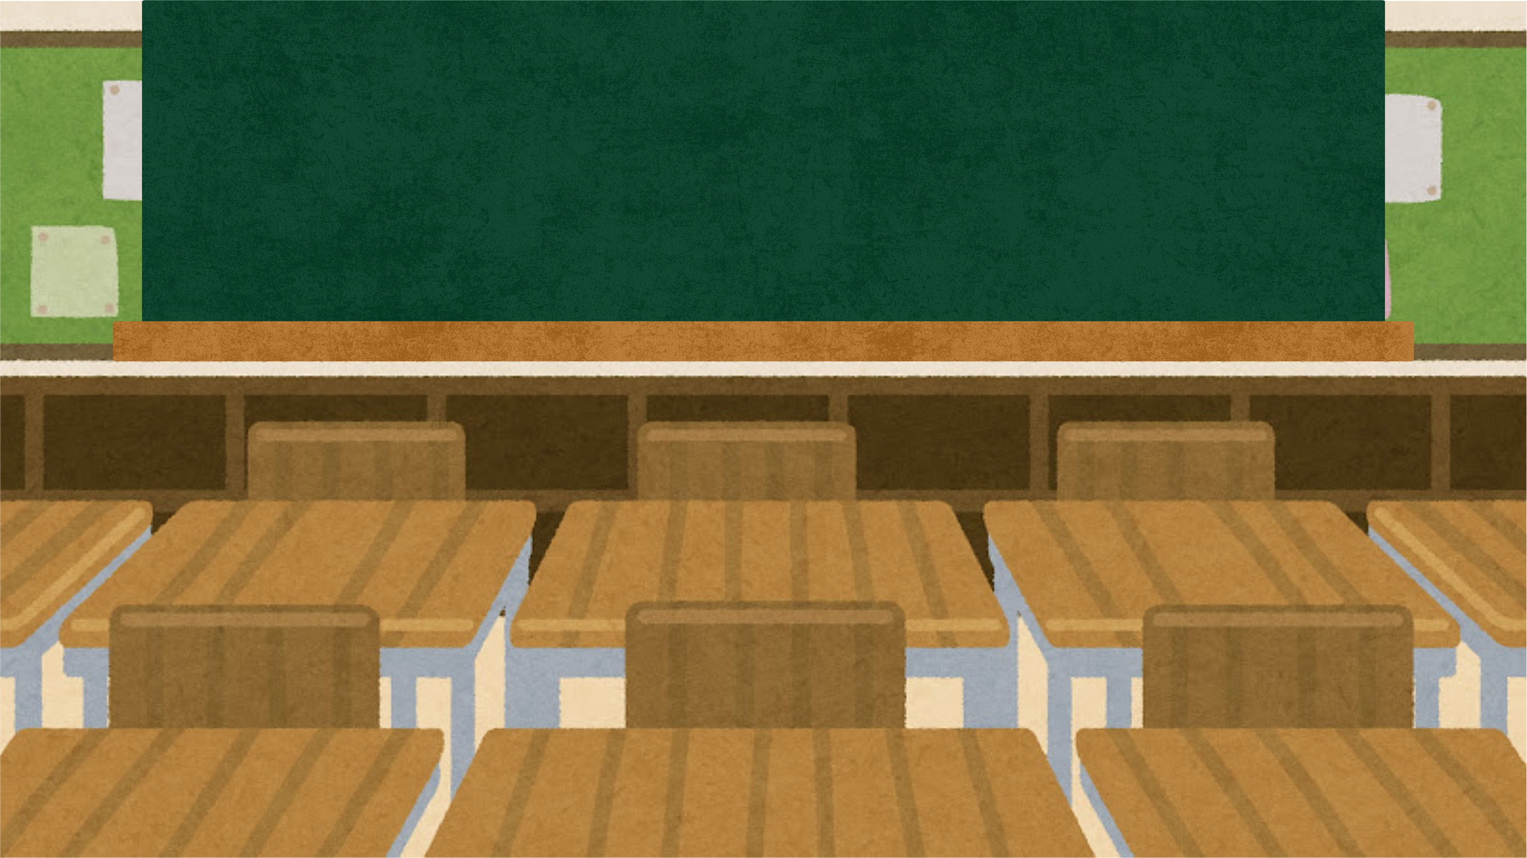

1 | Từ Phi-lít sinh ra đến giáo dục của cha.
2 | Cha Phi-lít luôn cho rằng đến tìm xem Nê-pan ở đâu.
3 | Thời thơ ấu đến hết.

Slide 7

Tinh thần học tập của nhà Phi-lít
Phi-lít sinh ra và lớn lên trong một thị trấn nhỏ cùng bố mẹ và anh trai. Cậu bé rất ham học hỏi. Cậu hăng say nghiền ngẫm mọi cuốn sách hay tờ báo mình có được. Cậu luôn tập trung lắng nghe mọi người trong thị trấn chuyện trò để biết được thế giới bên ngoài. Phi-lít được như vậy là nhờ cách giáo dục của cha.
Cha Phi-lít luôn cho rằng, điều đáng buồn nhất là cả ngày không học được thứ gì. Vì vậy, để giữ gìn và phát huy tinh thần học tập cho cả gia đình, ông yêu cầu mỗi ngày ai cũng phải học được kiến thức mới, rồi trao đổi với nhau sau bữa tối. Chẳng hạn một hôm, như thường lệ, cha Phi-lít nói:
– Phi-lít, hãy cho cha biết hôm nay con học được gì mới.
– Con biết được dân số Nê-pan là bao nhiêu. – Phi-lít dáp.
– Dân số của Nê-pan à? Ừ, tốt lắm! – Cha cậu nói.
Sau đó, cha quay sang hỏi mẹ:
– Mẹ nó có biết dân số của Nê-pan là bao nhiêu không?
Mẹ cậu cười, hỏi lại:
– Nê-pan ư? Nó ở đâu nhỉ?
– Phi-lít! – Cha nói. – Con mang bản đồ thế giới ra đây, chúng ta cùng xem vị trí địa lí của Nê-pan nhé!
Tấm bản đồ được trải ra nền nhà. Cả nhà xúm lại tìm xem Nê-pan ở đâu.
Thời thơ ấu, Phi-lít chưa thấy được lợi ích của phương pháp học tập đó. Sau này, Phi-lít thi đỗ đại học. Cậu theo học một số vị giáo sư nổi tiếng. Điều khiến cậu thấy thú vị là có những kiến thức các giáo sư dạy khá giống với thứ cha từng yêu cầu cậu học, chỉ là phát triển hơn lên mà thôi.
(Theo Trương Cần)

Slide 8

Phi-lít
nghiền ngẫm
Nê-pan
thi đỗ

Slide 9

Vì vậy,/ để giữ gìn và phát huy tinh thần học tập cho cả gia đình,/ ông yêu cầu mỗi ngày/ ai cũng phải học được kiến thức mới,/ rồi trao đổi với nhau sau bữa tối.//

Slide 10

Tinh thần học tập của nhà Phi-lít
Phi-lít sinh ra và lớn lên trong một thị trấn nhỏ cùng bố mẹ và anh trai. Cậu bé rất ham học hỏi. Cậu hăng say nghiền ngẫm mọi cuốn sách hay tờ báo mình có được. Cậu luôn tập trung lắng nghe mọi người trong thị trấn chuyện trò để biết được thế giới bên ngoài. Phi-lít được như vậy là nhờ cách giáo dục của cha.
Cha Phi-lít luôn cho rằng, điều đáng buồn nhất là cả ngày không học được thứ gì. Vì vậy, để giữ gìn và phát huy tinh thần học tập cho cả gia đình, ông yêu cầu mỗi ngày ai cũng phải học được kiến thức mới, rồi trao đổi với nhau sau bữa tối. Chẳng hạn một hôm, như thường lệ, cha Phi-lít nói:
– Phi-lít, hãy cho cha biết hôm nay con học được gì mới.
– Con biết được dân số Nê-pan là bao nhiêu. – Phi-lít dáp.
– Dân số của Nê-pan à? Ừ, tốt lắm! – Cha cậu nói.
Sau đó, cha quay sang hỏi mẹ:
– Mẹ nó có biết dân số của Nê-pan là bao nhiêu không?
Mẹ cậu cười, hỏi lại:
– Nê-pan ư? Nó ở đâu nhỉ?
– Phi-lít! – Cha nói. – Con mang bản đồ thế giới ra đây, chúng ta cùng xem vị trí địa lí của Nê-pan nhé!
Tấm bản đồ được trải ra nền nhà. Cả nhà xúm lại tìm xem Nê-pan ở đâu.
Thời thơ ấu, Phi-lít chưa thấy được lợi ích của phương pháp học tập đó. Sau này, Phi-lít thi đỗ đại học. Cậu theo học một số vị giáo sư nổi tiếng. Điều khiến cậu thấy thú vị là có những kiến thức các giáo sư dạy khá giống với thứ cha từng yêu cầu cậu học, chỉ là phát triển hơn lên mà thôi.
(Theo Trương Cần)

Slide 11

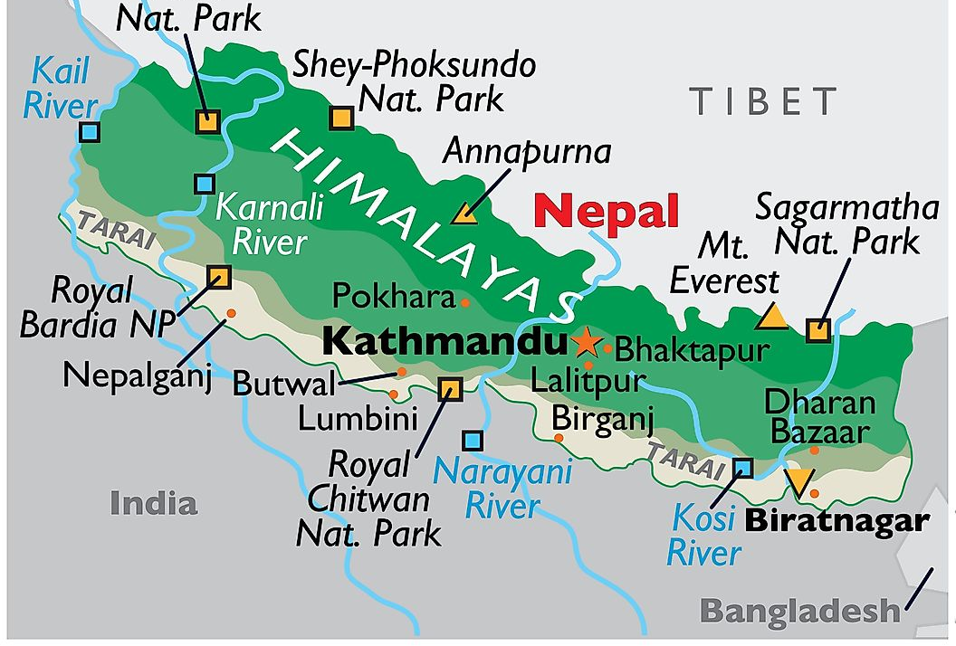
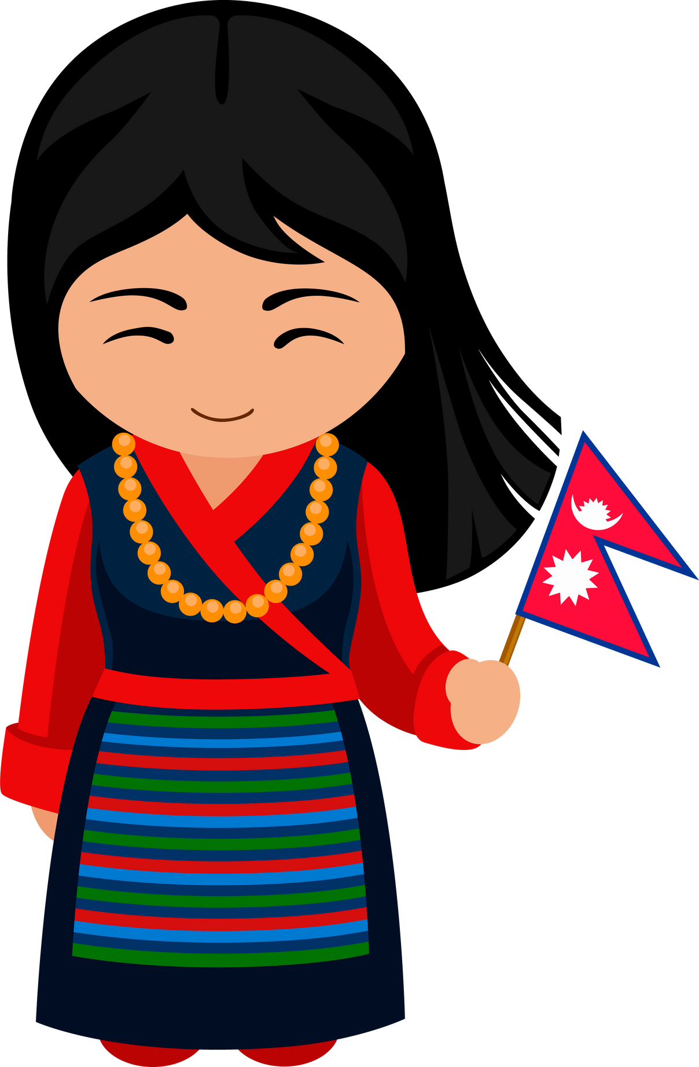
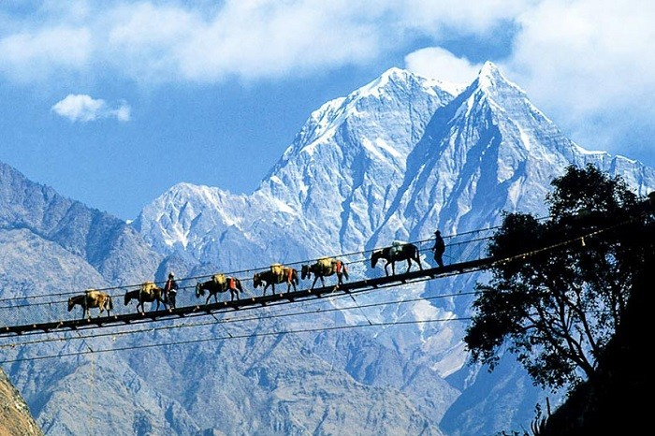
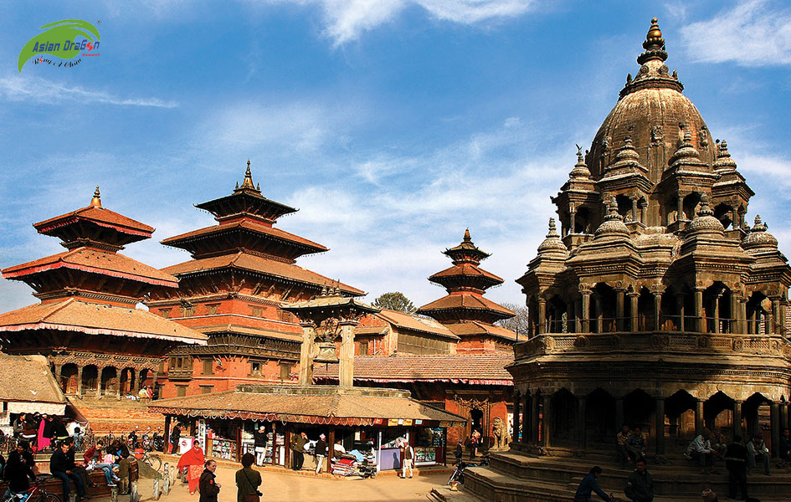
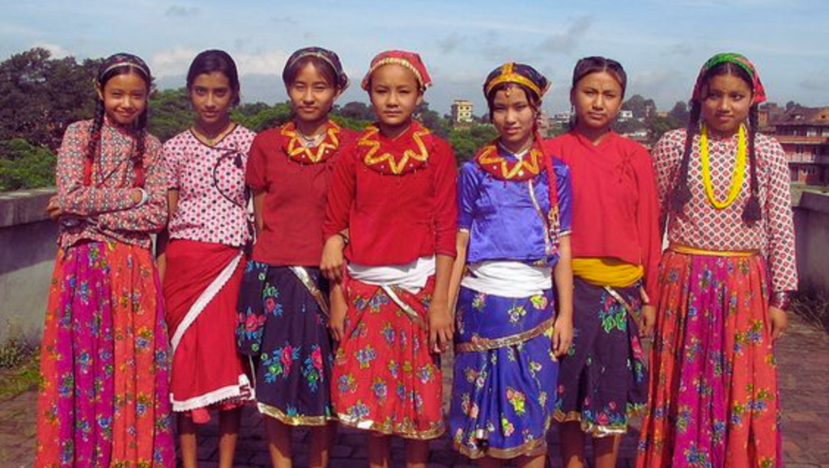
Nê-pan
Đất nước này nằm ở phía nam dãy Himalaya ở Nam Á, giáp Trung Quốc và Ấn Độ và là nơi có những ngọn núi cao nhất thế giới.

Slide 12

Tinh thần học tập của nhà Phi-lít
Phi-lít sinh ra và lớn lên trong một thị trấn nhỏ cùng bố mẹ và anh trai. Cậu bé rất ham học hỏi. Cậu hăng say nghiền ngẫm mọi cuốn sách hay tờ báo mình có được. Cậu luôn tập trung lắng nghe mọi người trong thị trấn chuyện trò để biết được thế giới bên ngoài. Phi-lít được như vậy là nhờ cách giáo dục của cha.
Cha Phi-lít luôn cho rằng, điều đáng buồn nhất là cả ngày không học được thứ gì. Vì vậy, để giữ gìn và phát huy tinh thần học tập cho cả gia đình, ông yêu cầu mỗi ngày ai cũng phải học được kiến thức mới, rồi trao đổi với nhau sau bữa tối. Chẳng hạn một hôm, như thường lệ, cha Phi-lít nói:
– Phi-lít, hãy cho cha biết hôm nay con học được gì mới.
– Con biết được dân số Nê-pan là bao nhiêu. – Phi-lít dáp.
– Dân số của Nê-pan à? Ừ, tốt lắm! – Cha cậu nói.
Sau đó, cha quay sang hỏi mẹ:
– Mẹ nó có biết dân số của Nê-pan là bao nhiêu không?
Mẹ cậu cười, hỏi lại:
– Nê-pan ư? Nó ở đâu nhỉ?
– Phi-lít! – Cha nói. – Con mang bản đồ thế giới ra đây, chúng ta cùng xem vị trí địa lí của Nê-pan nhé!
Tấm bản đồ được trải ra nền nhà. Cả nhà xúm lại tìm xem Nê-pan ở đâu.
Thời thơ ấu, Phi-lít chưa thấy được lợi ích của phương pháp học tập đó. Sau này, Phi-lít thi đỗ đại học. Cậu theo học một số vị giáo sư nổi tiếng. Điều khiến cậu thấy thú vị là có những kiến thức các giáo sư dạy khá giống với thứ cha từng yêu cầu cậu học, chỉ là phát triển hơn lên mà thôi.
(Theo Trương Cần)

Slide 13


Slide 14



Ở đoạn mở đầu của câu chuyện,
Phi-lít được giới thiệu như thế nào?
Phi-lít sinh ra và lớn lên trong một thị trấn nhỏ cùng bố mẹ và anh trai. Cậu bé rất ham học hỏi. Cậu hăng say nghiền ngẫm mọi cuốn sách hay tờ báo mình có được. Cậu luôn tập trung lắng nghe mọi người trong thị trấn chuyện trò để biết được thế giới bên ngoài. Phi-lít được như vậy là nhờ cách giáo dục của cha.
Phi-lít sinh ra và lớn lên trong một thị trấn nhỏ cùng bố mẹ và anh trai.
Phi-lít thích đọc sách, thích nắm bắt thông tin từ mọi người xung quanh.

Slide 15

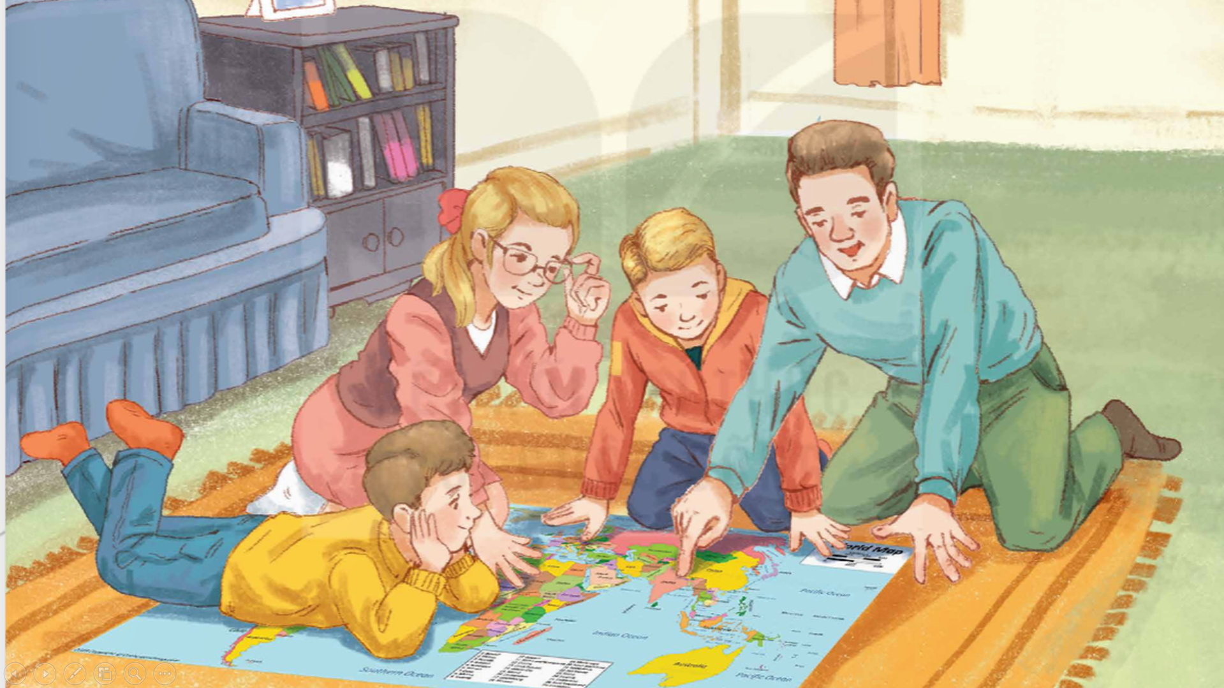
Cha Phi-lít yêu cầu cả gia đình làm gì
mỗi ngày? Vì sao?
Cha phi-lít yêu cầu mỗi ngày cả gia đình đều phải học được kiến thức mới, sau đó sẽ trao đổi vào sau bữa tối.
Ông làm vậy bởi ông cho rằng điều đáng buồn nhất là cả ngày không học được gì, ông mong cả gia đình đều phát huy tinh thần học tập,...

Slide 16

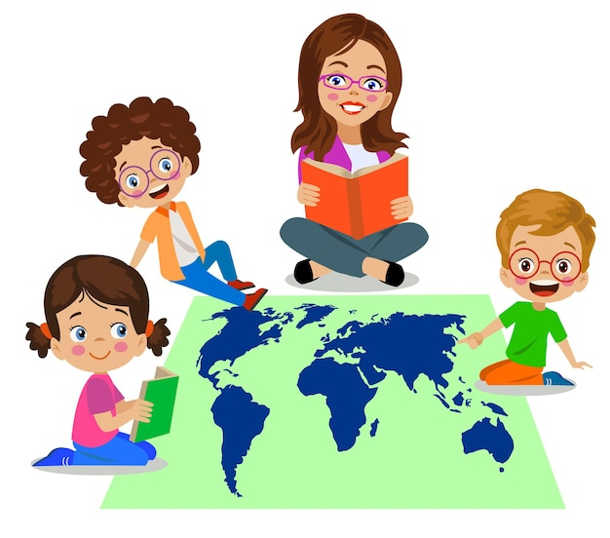
Em có nhận xét gì về việc cả gia đình Phi-lít xúm lại xem bản đồ thế giới?
Cả gia đình Phi-lít đều rất quan tâm đến việc học, rất thích học,... Cách học của nhà Phi-lít cho thấy mọi kiến thức đều phải được kiểm tra, trao đổi, tìm hiểu thật kĩ lưỡng, cụ thể.

Slide 17

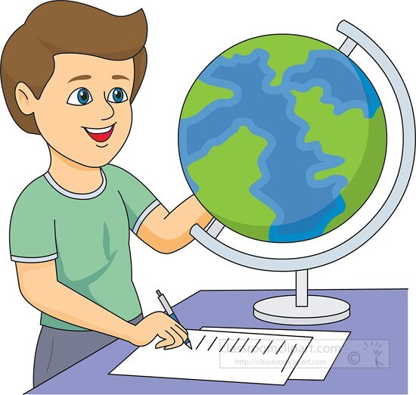

Phương pháp học tập của gia đình mang lại lợi ích gì cho Phi-lít?
G: Phương pháp đó giúp cho Phi-lít biết được nhiều kiến thức mới mỗi ngày, phát triển trí tuệ của mình,…

Slide 18

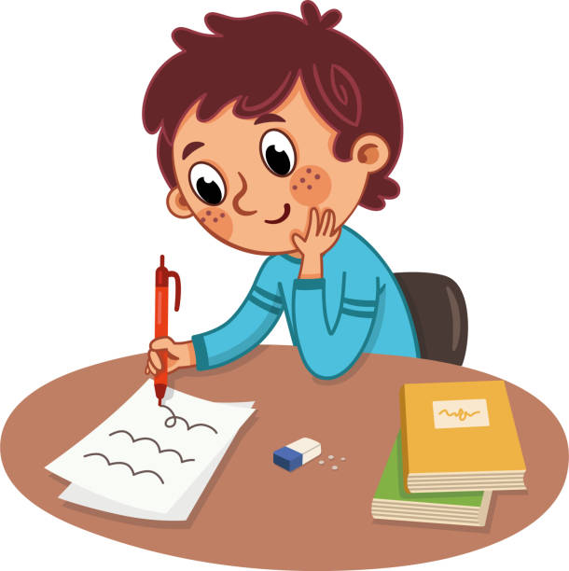
Em muốn điều chỉnh những gì về cách học của mình sau khi đọc câu chuyện Tinh thần học tập của nhà Phi-lít.
Sau khi đọc câu chuyện Tinh thần học tập của nhà Phi-lít, em muốn điều chỉnh cách học của mình:
– Chăm chỉ tìm kiếm những thông tin, kiến thức mới mỗi ngày;
– Cùng chia sẻ kiến thức mới học được cho các thành viên trong gia đình;
– Lắng nghe những câu chuyện, tin tức thời sự có ở xung quanh mình, trong nước và tin tức quốc tế thường xuyên.

Slide 19

Câu chuyện thể hiện tinh thần học tập của nhà Phi-Lít học mọi lúc, mọi nơi, mọi thứ, tìm đến cuội nguồn của vấn đề.

Slide 20


Slide 21

Tinh thần học tập của nhà Phi-lít
Phi-lít sinh ra và lớn lên trong một thị trấn nhỏ cùng bố mẹ và anh trai. Cậu bé rất ham học hỏi. Cậu hăng say nghiền ngẫm mọi cuốn sách hay tờ báo mình có được. Cậu luôn tập trung lắng nghe mọi người trong thị trấn chuyện trò để biết được thế giới bên ngoài. Phi-lít được như vậy là nhờ cách giáo dục của cha.
Cha Phi-lít luôn cho rằng, điều đáng buồn nhất là cả ngày không học được thứ gì. Vì vậy, để giữ gìn và phát huy tinh thần học tập cho cả gia đình, ông yêu cầu mỗi ngày ai cũng phải học được kiến thức mới, rồi trao đổi với nhau sau bữa tối. Chẳng hạn một hôm, như thường lệ, cha Phi-lít nói:
– Phi-lít, hãy cho cha biết hôm nay con học được gì mới.
– Con biết được dân số Nê-pan là bao nhiêu. – Phi-lít dáp.
– Dân số của Nê-pan à? Ừ, tốt lắm! – Cha cậu nói.
Sau đó, cha quay sang hỏi mẹ:
– Mẹ nó có biết dân số của Nê-pan là bao nhiêu không?
Mẹ cậu cười, hỏi lại:
– Nê-pan ư? Nó ở đâu nhỉ?
– Phi-lít! – Cha nói. – Con mang bản đồ thế giới ra đây, chúng ta cùng xem vị trí địa lí của Nê-pan nhé!
Tấm bản đồ được trải ra nền nhà. Cả nhà xúm lại tìm xem Nê-pan ở đâu.
Thời thơ ấu, Phi-lít chưa thấy được lợi ích của phương pháp học tập đó. Sau này, Phi-lít thi đỗ đại học. Cậu theo học một số vị giáo sư nổi tiếng. Điều khiến cậu thấy thú vị là có những kiến thức các giáo sư dạy khá giống với thứ cha từng yêu cầu cậu học, chỉ là phát triển hơn lên mà thôi.
(Theo Trương Cần)
Tiêu chí đọc:
+ Đọc phát âm đúng
+ Ngắt, nghỉ hơi đúng chỗ
+ Đọc diễn cảm toàn bài, nhấn giọng vào những từ ngữ thể hiện cảm xúc của các nhân vật

Slide 22


Slide 23



Tìm đại từ xưng hô trong đoạn sau và cho biết chúng được dùng để chỉ ai.
Phi-lít! – Cha nói. – Con mang bản đồ thế giới ra đây, chúng ta cùng xem vị trí địa lí của Nê-pan nhé!
Đại từ xưng hô là con và chúng ta.
Từ con dùng để chỉ Phi-lít, từ chúng ta dùng để chỉ Phi-lít và bố của mình.

Slide 24


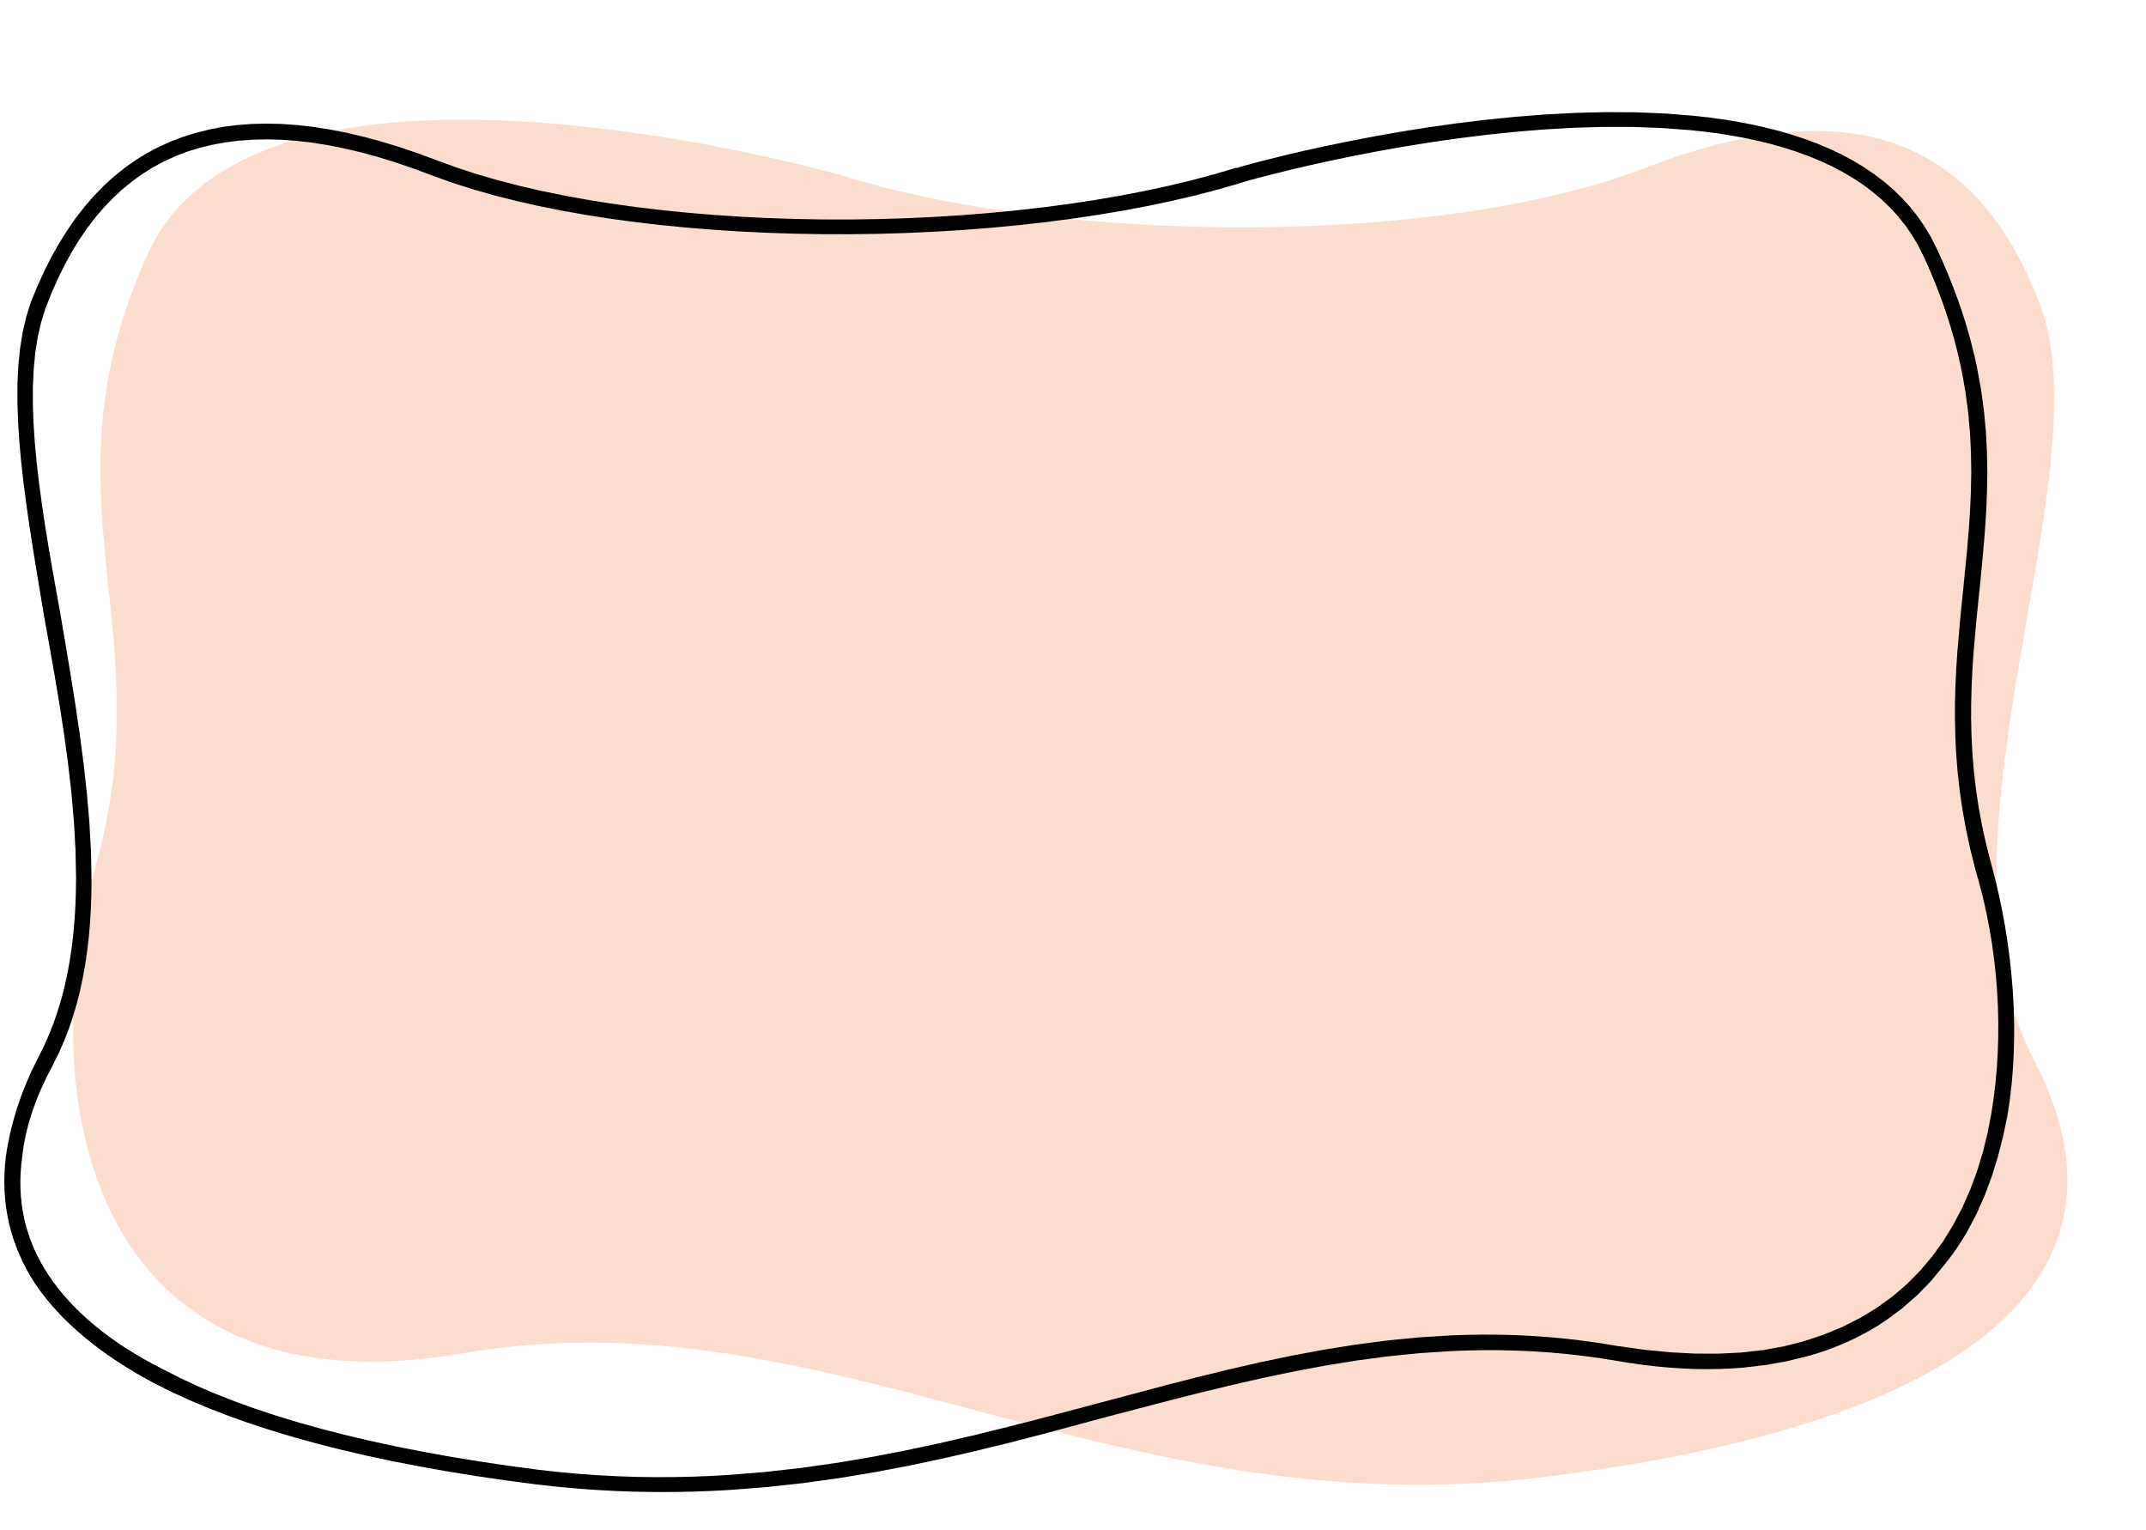



Chọn từ thích hợp thay cho bông hoa.
Kiến thức
Trí thức
Trí nhớ
Trí thức là người chuyên làm việc trí óc và có tri thức chuyên môn.
Kiến thức là những hiểu biết do tìm hiểu, học tập mà có được.
Trí nhớ là khả năng giữ lại và tái hiện ra trong trí óc những điều đã biết, đã trải qua.

Slide 25


